Slide 1
BASISBUDGET 2025
v/Kenneth Jensen
Teknik & Stabsdirektør
Aug. 2024

Slide 2
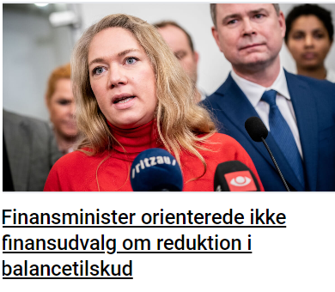
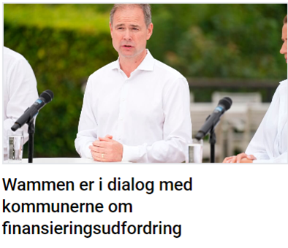
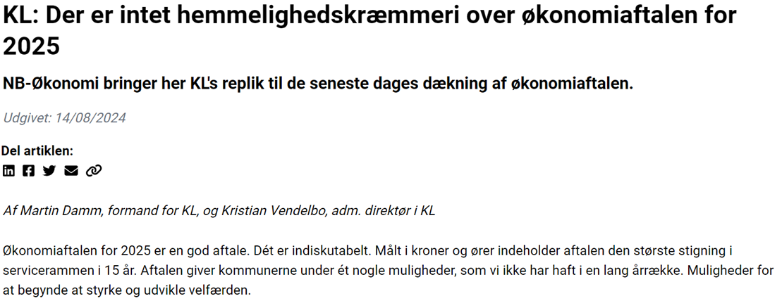

Slide 3
INDHOLD
SIDEN SIDST
DEL 1
BASISBUDGET 2025
RESULTATSOPGØRELSEN 2025
HVAD ER ET BASISBUDGETTET?
TEKNISKE KORREKTIONER
FINANSIERING/TOTAL
DEL 2
FORSLAG TIL DRIFTSBUDGET 2025
ANLÆG
LIKVIDITET
AFRUNDING

Slide 4
SIDEN SIDST
ØKONOMIAFTALE – GAP MELLEM ITALESÆTTELSE OG VIRKELIGHED (I MANGE KOMMUNER)
LÅNEPULJE TIL BELLISBO 2 X 20,33 MIO. KR.

Slide 5
BASISBUDGET 2025

Slide 6
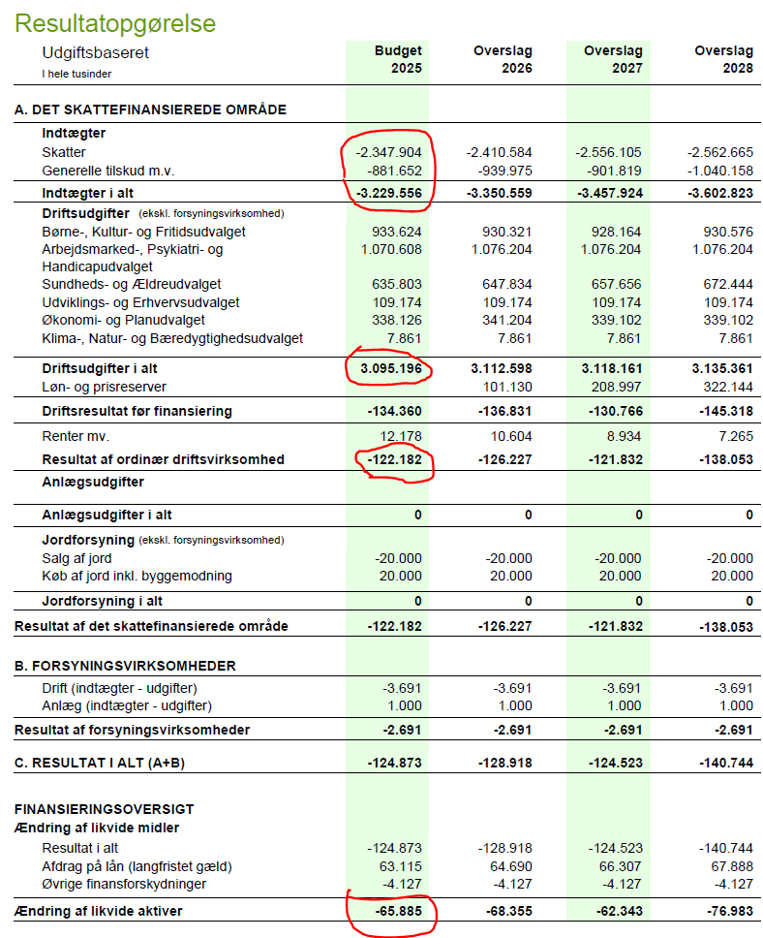

Slide 7
BASISBUDGET 2025
HVAD ER ET BASISBUDGET?
SAMME SERVICENIVEAU
FREMSKRIVNINGER:
PRIS OG LØN SAMT TEKNISKE KORREKTIONER

Slide 8
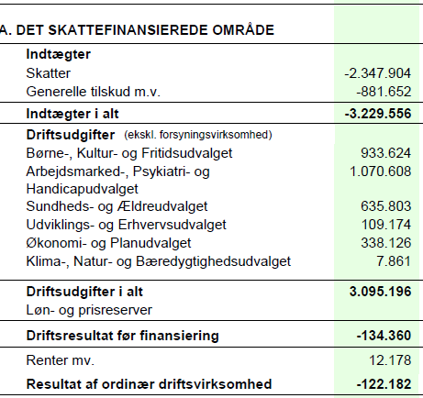

Slide 9
BASISBUDGET
SELSKABSSKATTEN I 2025 ER HØJ!
I OVERSLAGSÅRENE KORRIGERER VI – UDFRA GENNEMSNITSMODEL

Slide 10
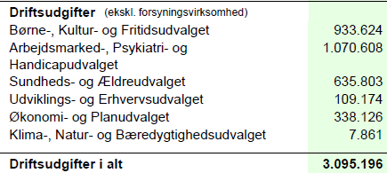

Slide 11
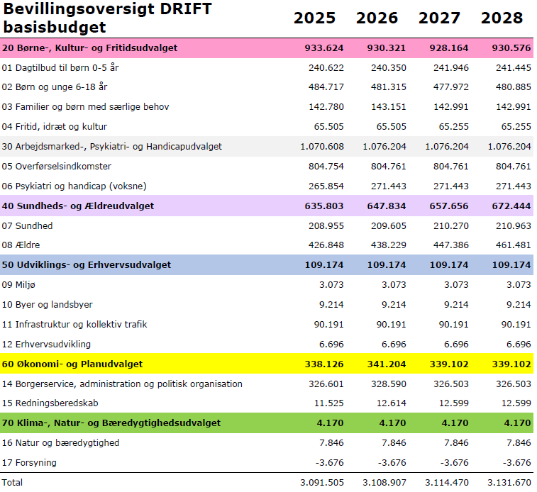

Slide 12
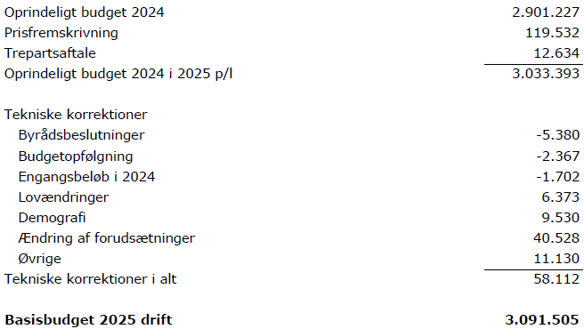
BASISBUDGET
Udgifterne 2025 afsæt B2024

Slide 13
TEKNISKE KORREKTIONER
PRIS & LØN FREMSKR. 132 MIO. KR. (inkl. trepartsmidler)
TEKNISKE KORREKTIONER:
DEMOGRAFI
LOVÆNDRINGER
OVERFØRSELSINDKOMSTER
ÆNDREDE FORUDSÆTNINGER

Slide 14
TEKNISKE KORREKTIONER

Slide 15
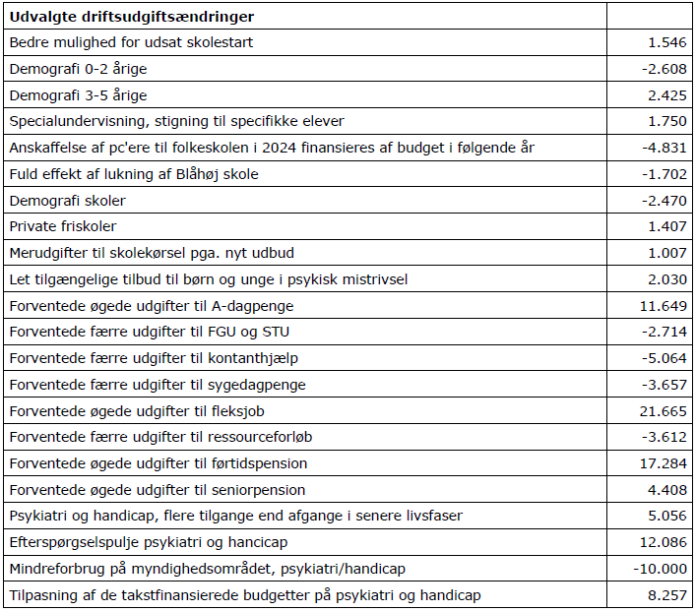

Slide 16
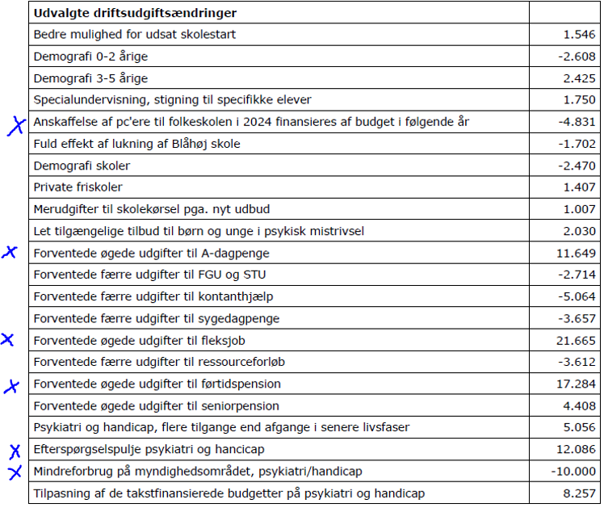

Slide 17
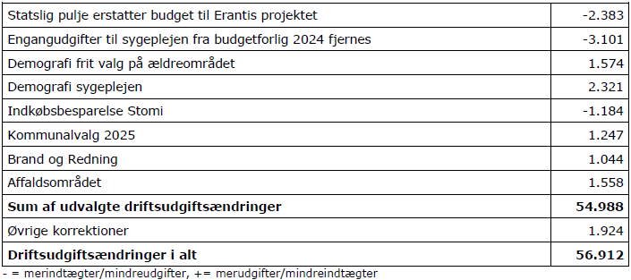

Slide 18
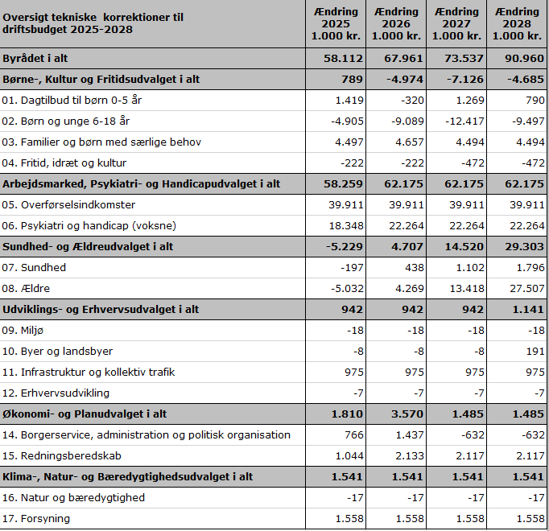

Slide 19
TEKNISKE KORREKTIONER
DEMOGRAFI / BEFOLKNINGSPROGNOSE
7% FLERE ÆLDRE (+67 ÅRIGE)
KONKLUSION: FÆRRE SKAL FORSØRGE FLERE

Slide 21
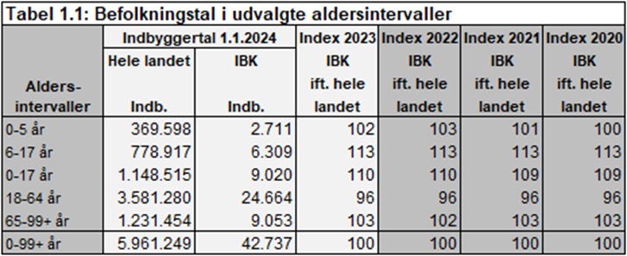

Slide 22
BASISBUDGET

Slide 23
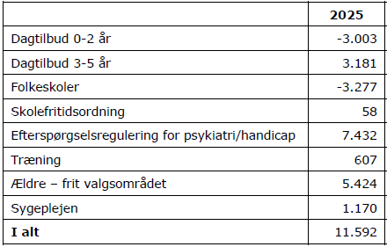
TEKNISKE KORREKTIONER
SAMLET OVERSIGT OVER DEMOGRAFI

Slide 24
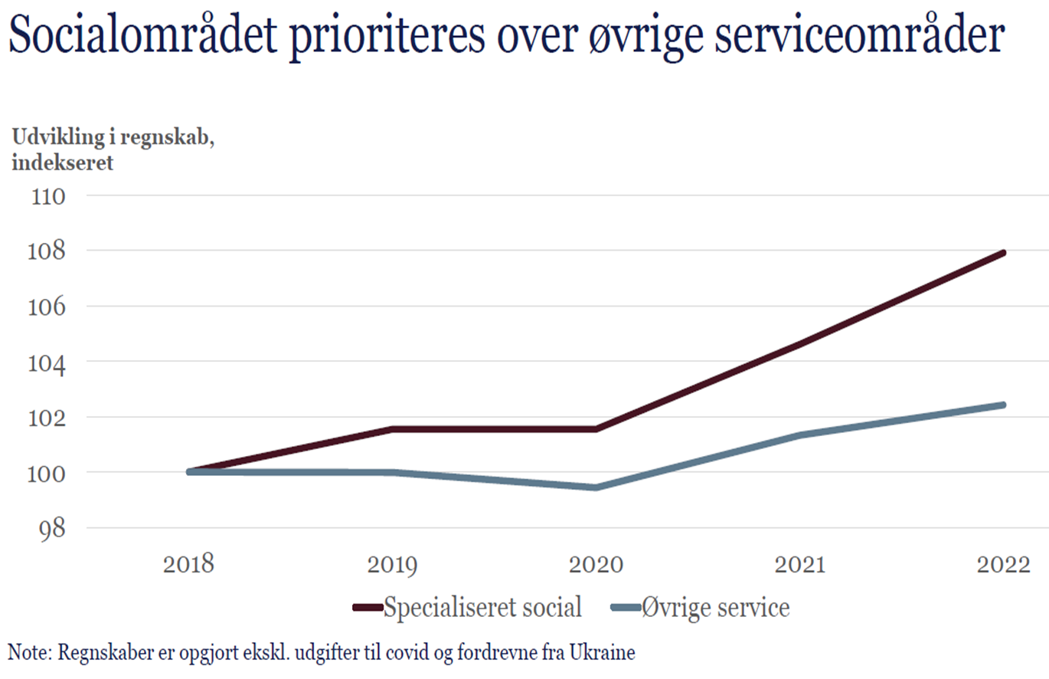

Slide 25
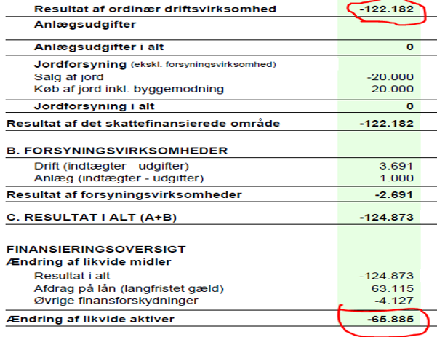
TOTAL

Slide 26
KONKLUSION BASISBUDGET
ER BUDGETTET I BALANCE?
JA!

Slide 27
KONKLUSION BASISBUDGET
AFTALT NIVEAU AF ANLÆG 50 MIO. KR. ÅRLIGT
USIKKERHEDSPULJEN LØFTER BUNDEN

Slide 28
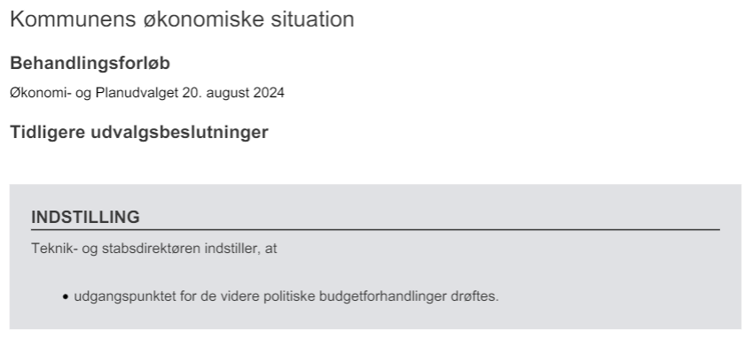

Slide 29
KONKLUSION
”Økonomiudvalget besluttede at basisbudgettet, der viser et budget i balance, oversendes til de politiske forhandlinger uden at der hertil ønskes spareforslag.”

Slide 30
DEL 2
FORSLAG TIL POLITISK PRIORITERING I BUDGETFORHANDLINGERNE:
FORSLAG TIL DRIFTSUDVIDELSER/- INDSKRÆNKNINGER.
FORSLAG TIL ANLÆG

Slide 31
FORSLAG TIL BUDGET 2025 / DRIFT
Forslag henvist fra fagudvalg/byråd: 4,8 mio. kr.
Forslag fremsendt af politisk parti/liste: 25,7 mio. kr.
Forslag fremsendt af foreninger: 0,3 mio. kr.
Forslag fremsendt af direktionen: 17,0 mio. kr.

Slide 33
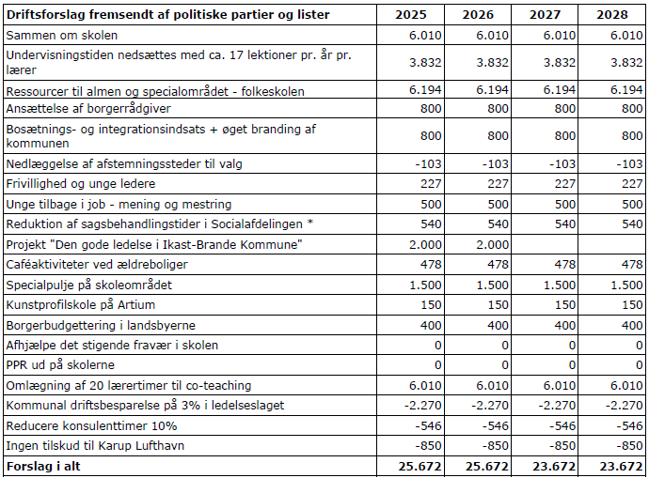

Slide 35
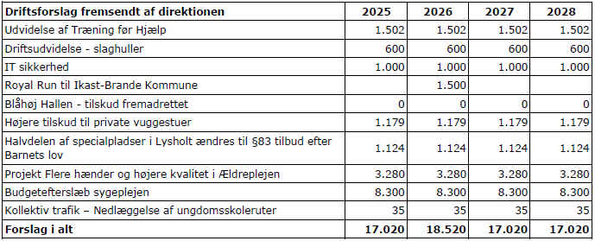

Slide 36
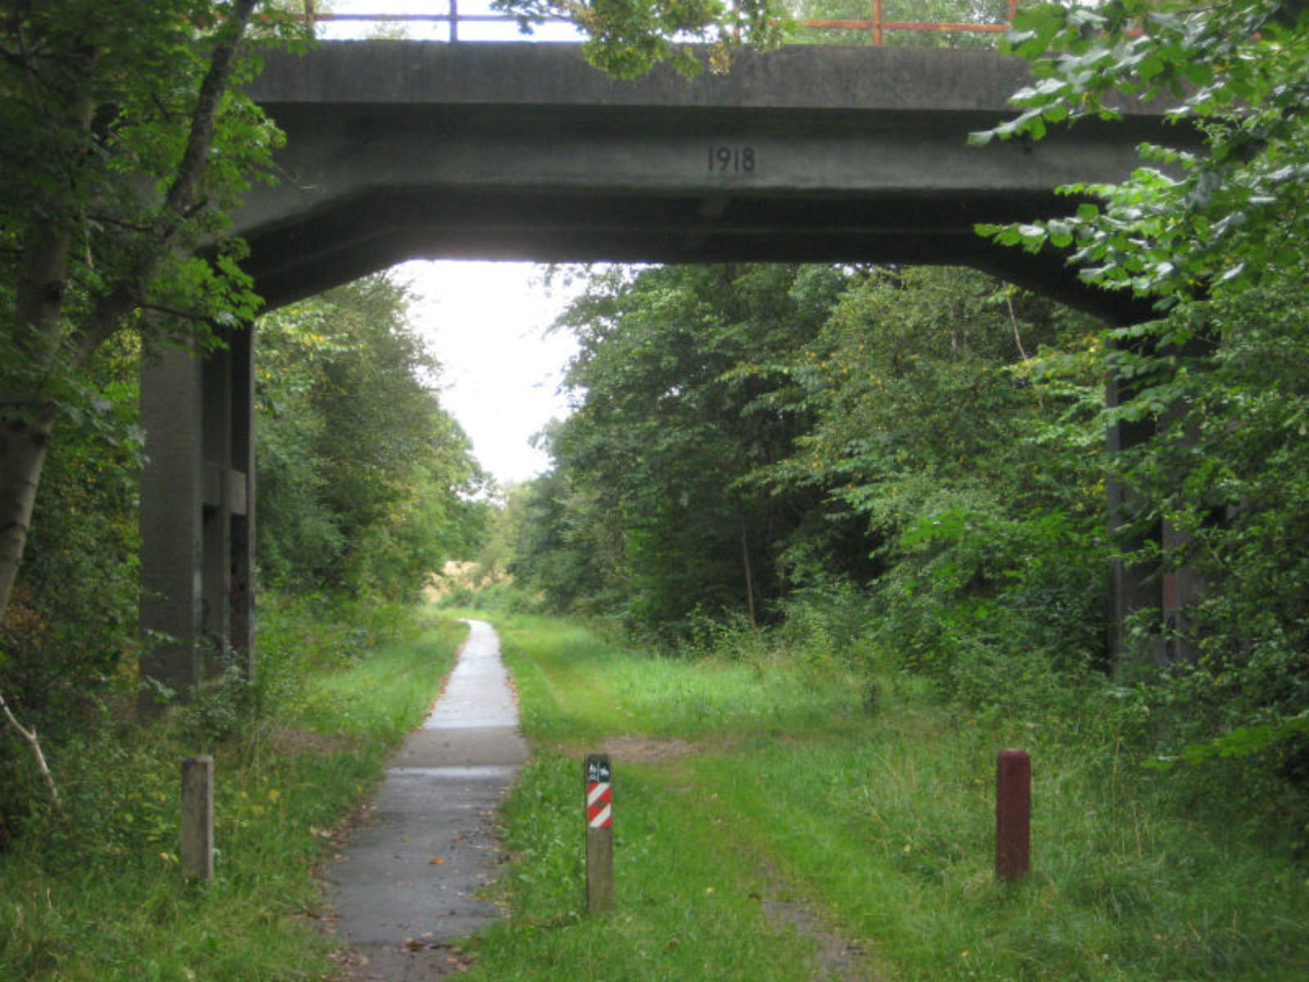
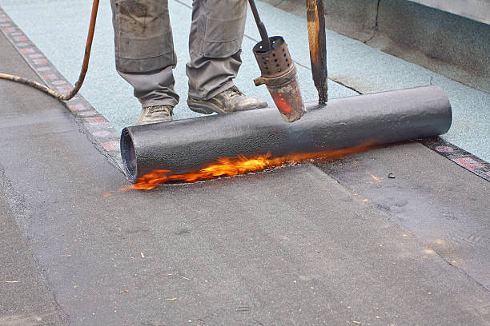
ANLÆG 2025

Slide 37
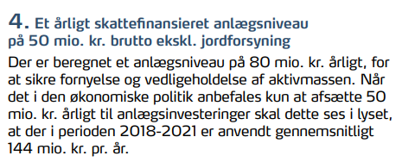
ANLÆGSBUDGET 2025
Økonomisk politik punkt 4: 50 mio. kr.

Slide 38
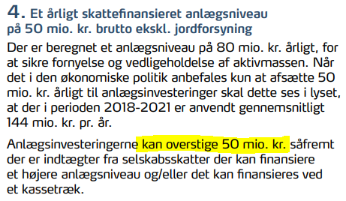
ANLÆGSBUDGET 2024
Økonomisk politik punkt 4: 50 mio. kr.

Slide 39
ANLÆG
IGANGSATTE ANLÆG SOM HAR BUDGET I OVERSLAGSÅR
OPTAGET I BUDGET I OVERSLAGSÅR
FAGUDVALGS HENVISTE
FORSLAG FRA FORENINGER OG LOKALRÅD
FORSLAG FREMSAT AF DIREKTIONEN

Slide 40
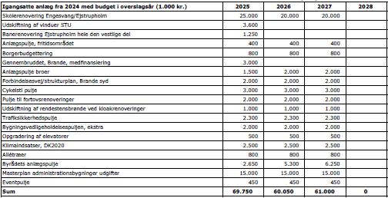

Slide 42
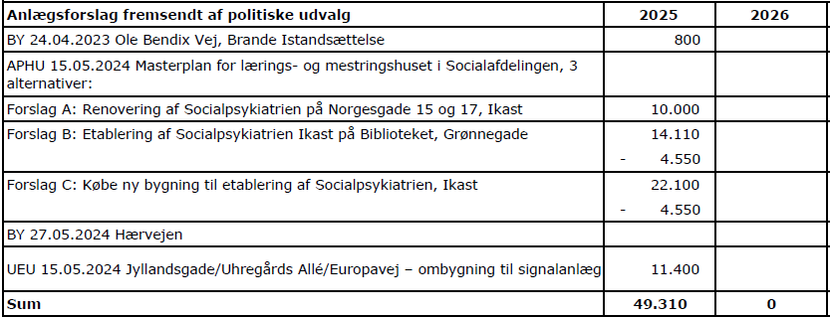

Slide 43
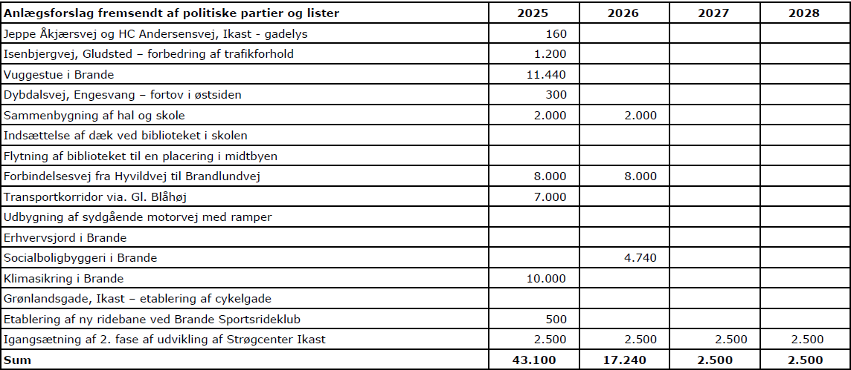

Slide 44
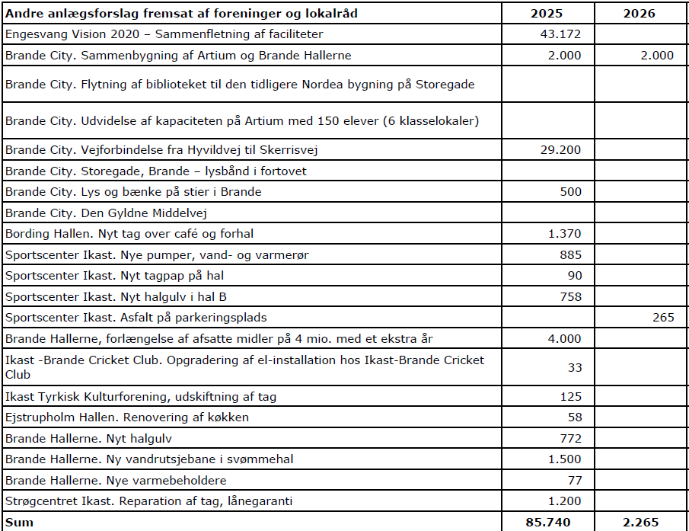

Slide 45
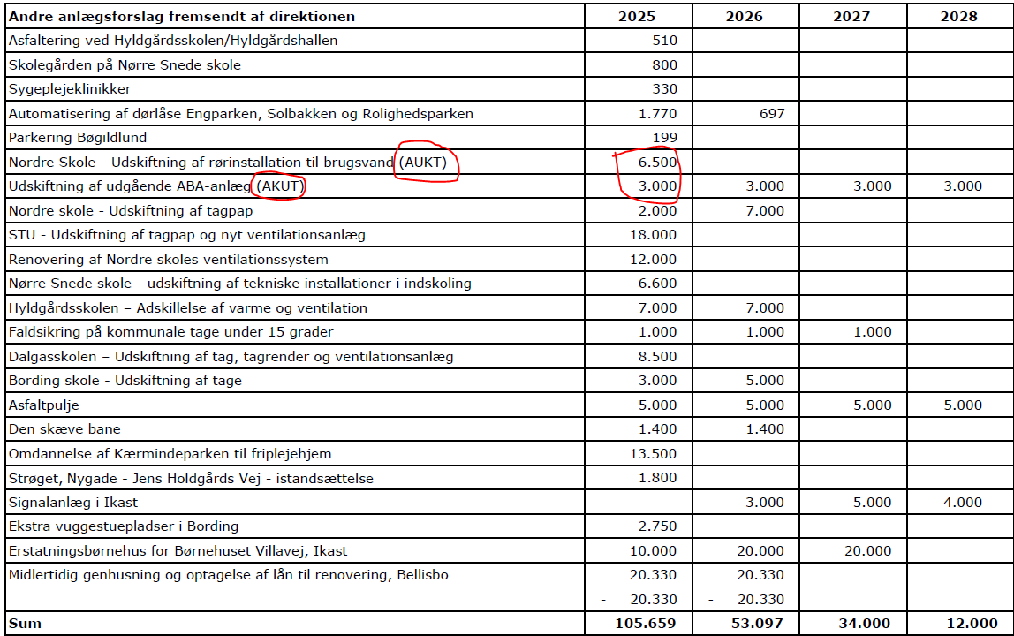

Slide 46
LIKVIDITET
LIKVIDITET KASSEKREDITREGLEN 3 MDR. GENNEMSNIT: 400 MIO. KR. 1 ÅR GENNEMSNIT: 250 MIO. KR.
LÅNEOPTAGELSE IKKE INDREGNET
AFDRAG PÅ GÆLD DE KOMMENDE (FÅ) ÅR CA. 70 MIO. KR.

Slide 47
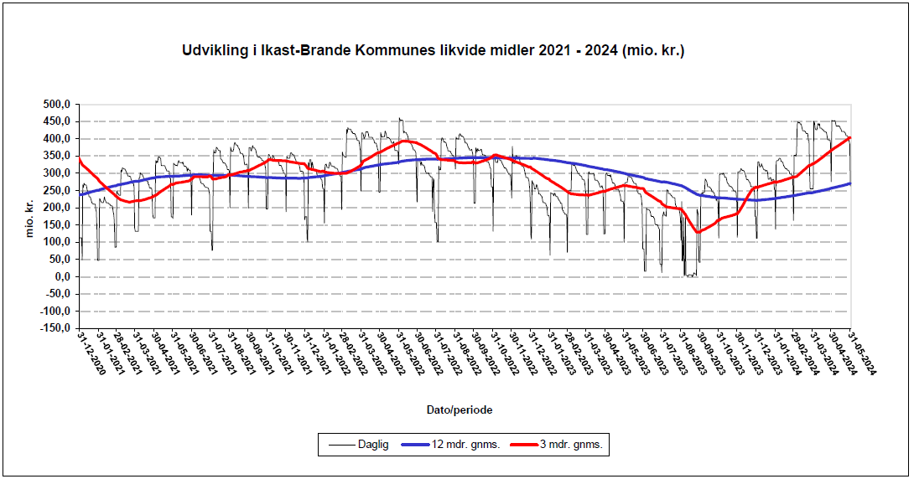
LIKVIDITET

Slide 48
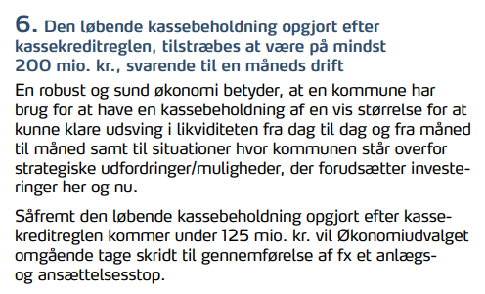
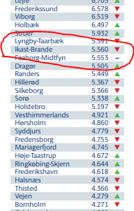

Slide 49
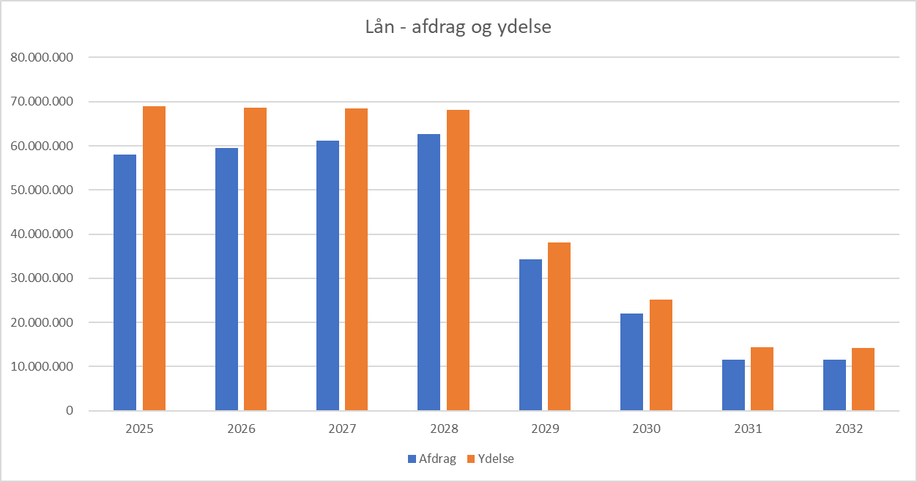
Notes:
BELLISBO 40 MIO. ER OVER 25 ÅR CA. 2 MIO. KR. ÅRLIGT

Slide 50
AFRUNDING
SÆRLIG BEGUNSTIGET SITUATION:
MEGET HØJE SELSKABSSKATTER I DE SENESTE ÅR.
FORSIGTIGHED:
ANLÆGSNIVEAUET ER (STADIG) HØJT I IKAST-BRANDE KOMMUNE
MARKEDSRISICI ER BETYDELIGE – KAN VIRKSOMHEDERNE HOLDE TEMPOET OPPE?
BASISBUDGETTET BALANCERER – MEN IKKE MERE END DET
DERFOR ANBEFALES MÅDEHOLDENHED I BUDGETLÆGNING

Slide 51
AFRUNDING
AFTENENS SLIDES OG BUDGETBOG 1 TILGÆNGELIG PÅ IKAST-BRANDE.DK
Offentligt møde om budget 2025
Der inviteres til offentligt møde, hvor der orienteres om Ikast-Brande Kommunes budget for 2025. i Remisen Brande. Tid: Onsdag den 21. august 2024 kl. 19.00-21.00 Alle er velkomne, men medlemmer af bestyrelser, råd og nævn opfordres til at deltage. Læs mere på www.ikast-brande.dk

